Slide 1


Az érzékenyítés szerepe a parasportokban
Janovics László
PTE PEAC Rolling Basket
www.rollingbasket.hu · www.facebook.com/sportolnifogok

Slide 2
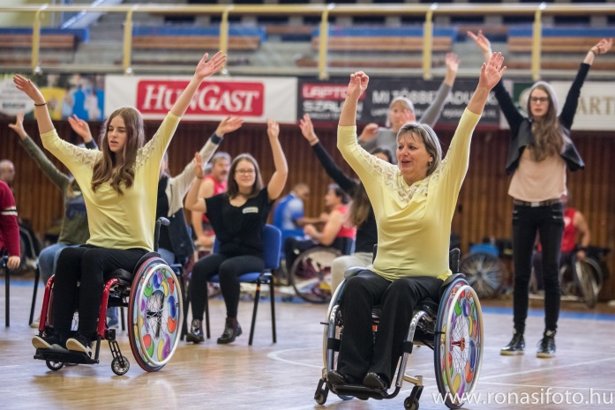
BEMUTATKOZÁS
Baranya Megyei Kosárlabda Szövetség elnöke vagyok 14 éve
45 éve kosárlabdázom
MKOSZ Fogyatékal Élő Kosárlabdázók Bizottságának tagja vagyok
MKOSZ Alapszabálya -> Parasport támogatása
Családi érintettség (kerekesszékesek -> Gördülő Tánccsoport)
Paralimpiai közvetítések hatása
A kerekesszékes kosárlabda paralimpiai sportág
www.rollingbasket.hu · www.facebook.com/sportolnifogok

Slide 3
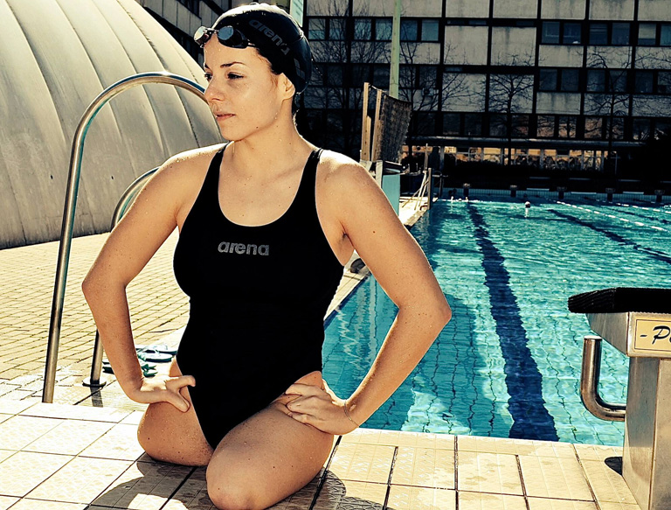
Ki nem ismeri Illés Fanni történetét?
www.rollingbasket.hu · www.facebook.com/sportolnifogok

Slide 4
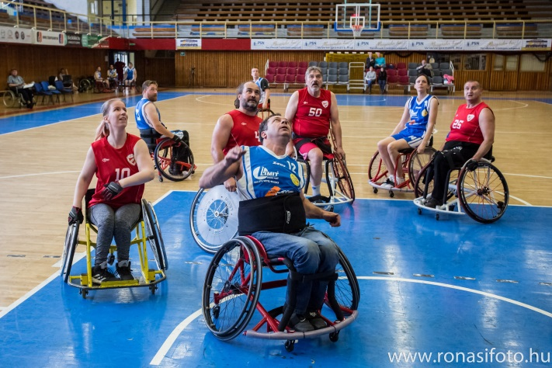
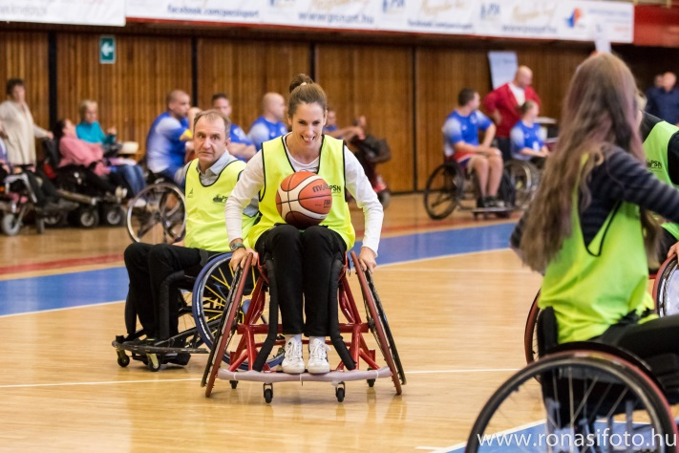
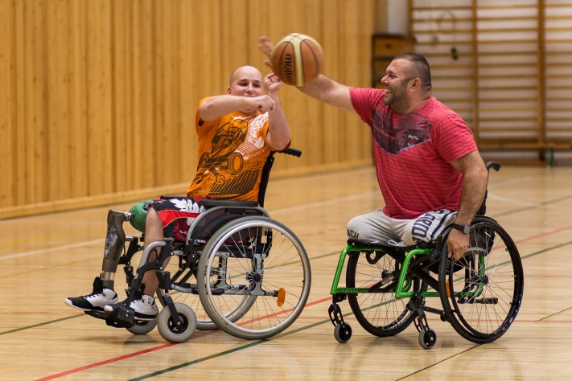
A KEZDETEK
Kerekesszékes Kosárlabda Magyar Kupa megszervezése Pécsett (2017.)
4 fővel megalakult a csapat (2018.)
Kölcsönkapott székekben, változó helyszíneken gyakoroltunk
Saját autóinkkal hoztuk-vittük a játékosokat
www.rollingbasket.hu · www.facebook.com/sportolnifogok

Slide 5
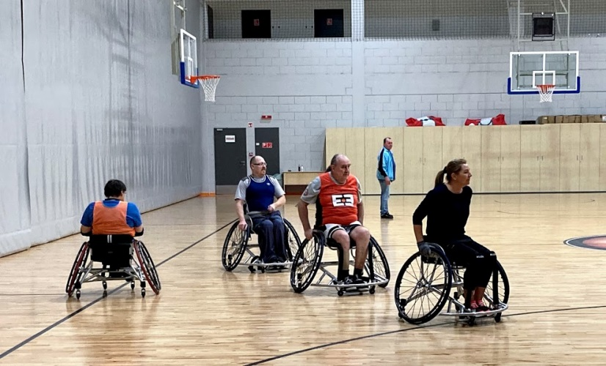
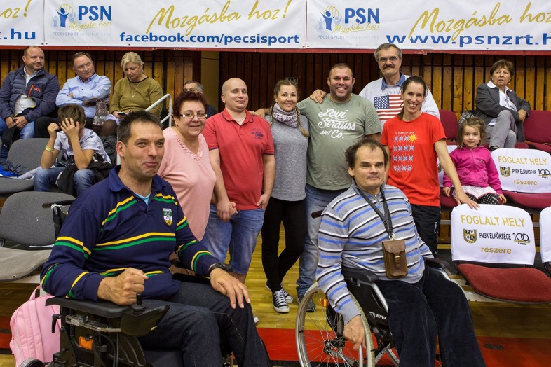
MEGALAKULT A CSAPAT
A PTE PEAC a Parasport Szakosztályába fogadta a csapatot -> PTE PEAC Rolling Basket
Edzés- és mérkőzéshelyszín: Nemzeti Kosárlabda Akadémia -> a legmegfelelőbb
Játékosok: 12-14 fő - eltérő előzményekkel, eltérő célokkal, eltérő motivációval - mind megférnek egy csapatban
www.rollingbasket.hu · www.facebook.com/sportolnifogok

Slide 6
Az önkéntes segítők CSAPATA
Zsolt, Tamás: a megyei kosárlabda szövetség teljes vezetése a csapat mögött áll
K. Petra: a csapat lelke, marketing és technikai vezetője, pályázatírója
András: a csapat edzője, aki sokat tanul, hogy továbbadhassa tudását a játékosainak
Lóri: a csapat szállítója és segítője
Adél, Jancsi: a segítő családtagok (a család szerepe fontos, így is kezeljük!)
Judit: fotós, videós, újságíró, grafikus
Eszter: a csapat orvosa (és a PTE ÁOK Sportmedicina Tanszéke)
Balázs: a csapat másik orvosa (PTE KK Traumatológiai és Kézsebészeti Klinika)
Anita: a csapat pszichológusa (PTE BTK Pszichológiai Intézet)
M. Petra: a csapat gyógytornásza
Teca: a főnővér a 400 ágyas klinikáról
www.rollingbasket.hu · www.facebook.com/sportolnifogok

Slide 7
A TOBORZÁS
Magyar Kupa (2017.)
Akadálymentes Turizmus Napja (Orfű, több alkalommal)
Szórólapok, plakátok, jelvények, sálak, pólók
Online marketing toborzó kampány (honlap, facebook)
Rendszeres (nyomtatott és elektronikus) média megjelenések
Személyes tájékoztatás - klinikák, rehabilitációs osztályok
(orvosok, nővérek, gyógytornászok)
Személyes megszólítása az érintetteknek az utcán
Rotary Club, Lions Club
www.rollingbasket.hu · www.facebook.com/sportolnifogok

Slide 8

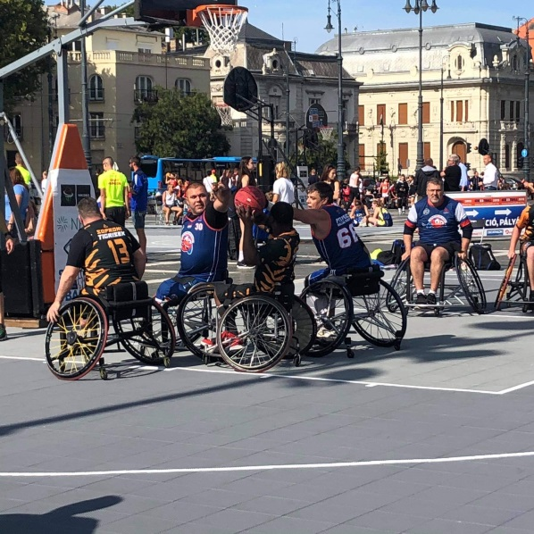
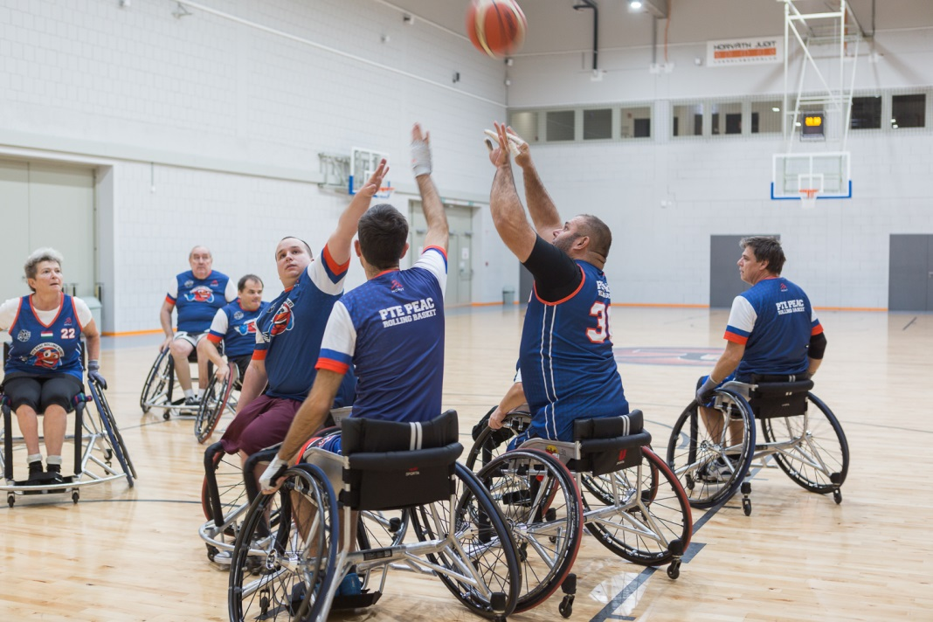
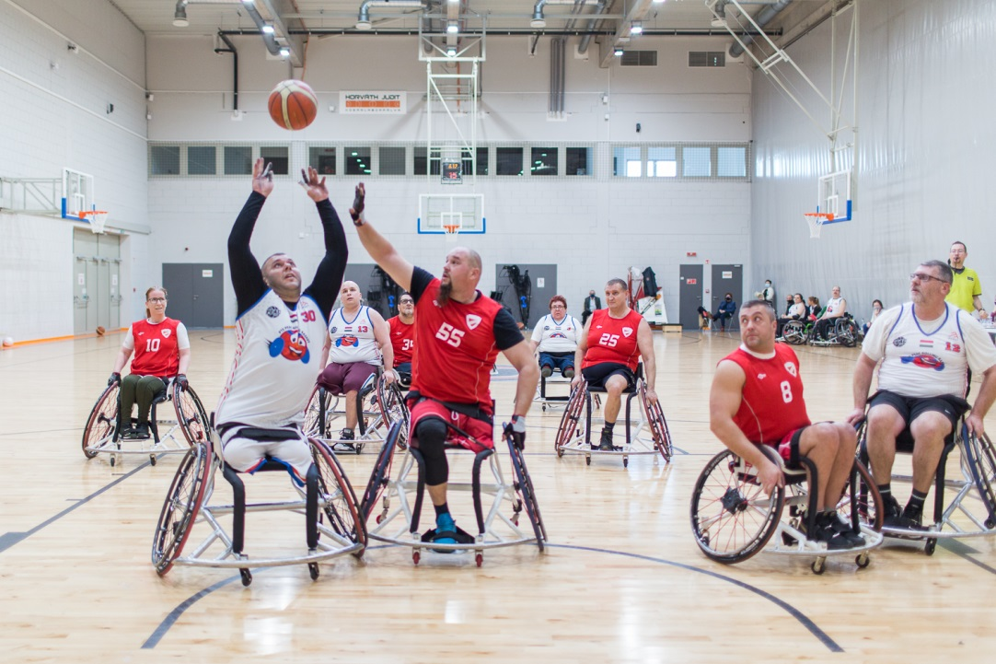
www.rollingbasket.hu · www.facebook.com/sportolnifogok

Slide 9
AZ ÉRZÉKENYÍTÉS
Közép- és általános iskolák, falunapok
Bemutató mérkőzések (Kosárlabdázás Napján, Streetball fesztiválon, stb.)
40 db mobil palánk kihelyezése
A kosárlabdázást (a kerekesszékest is) népszerűsítő rendezvények támogatása
Élő Adás (Pécsi Közösségi Alapítvány érzékenyítő és adománygyűjtő rendezvénye)
2 napos érzékenyítéssel egybekötött nemzetközi kerekesszékes kosárlabda torna: 2023. november 4-5
www.rollingbasket.hu · www.facebook.com/sportolnifogok

Slide 10
Eredményeink
Megalakultunk és 5 éve folyamatosan működünk
Megteremtettük a feltételeket (anyagi és személyi, pl. terem, szállítás, orvosi, diagnosztikai háttér, versenyzésre alkalmas eszközök, edzési és versenyzési lehetőség, utazás, hazai és külföldi tornákon való részvétel, támogató közösséghez való tartozás megélése, stb.)
Az első és második tornagyőzelem a Magyar Kosárlabdázás Napja Streetball kupán!
2 válogatott játékosunk van már. Részt vettek idén Szarajevóban az Európa Bajnokságon.
Edzőnk lett a kerekesszékes kosárlabda válogatott szövetségi kapitánya
Nagyon sok önkéntes segítőnk van
Támogatóinknak köszönhetően nincsenek anyagi problémáink
Kültéri kerekesszékes fitness parkot létesítünk az Akadémia mellett
www.rollingbasket.hu · www.facebook.com/sportolnifogok

Slide 11
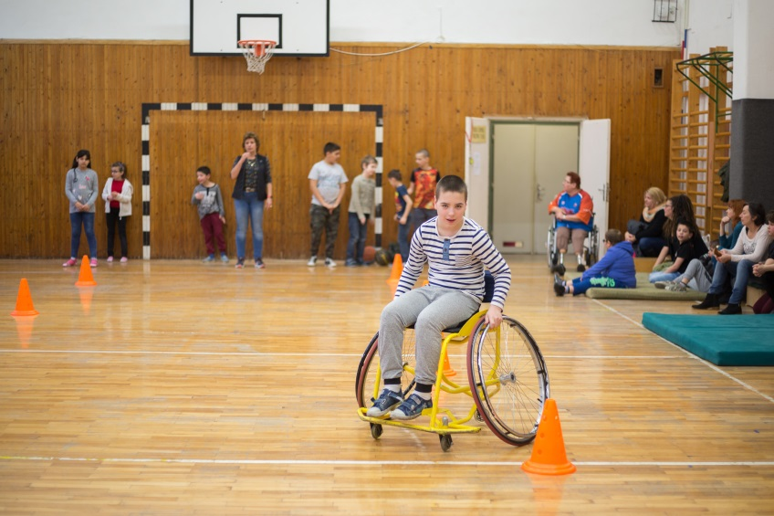
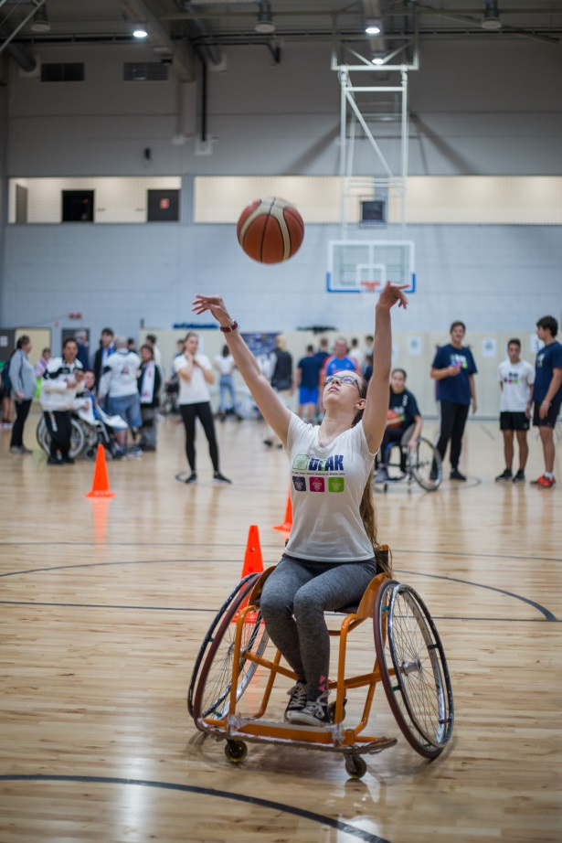
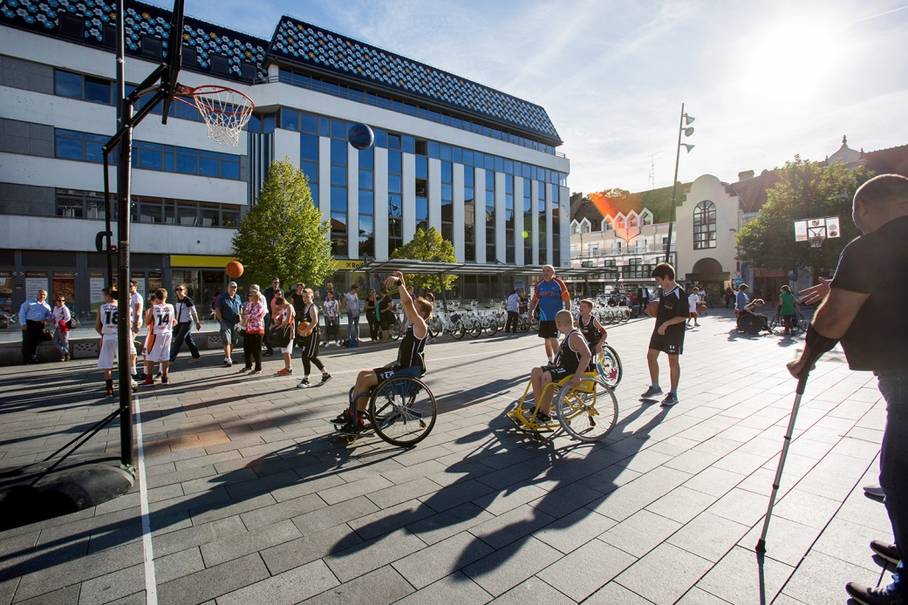
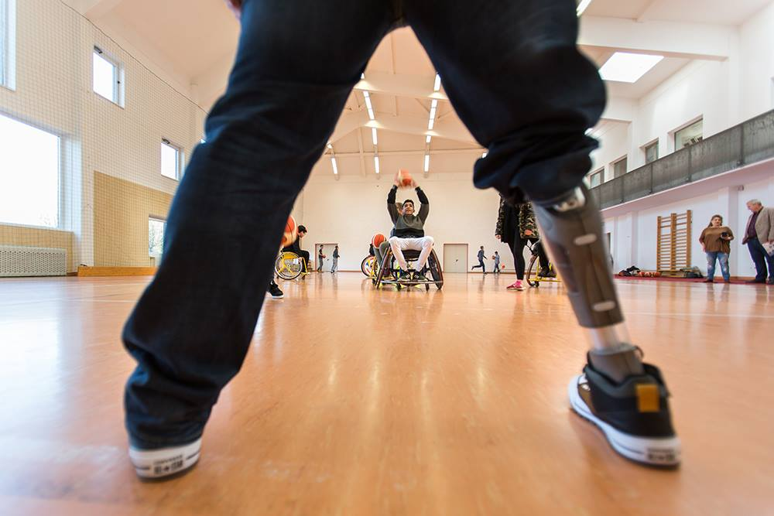
www.rollingbasket.hu · www.facebook.com/sportolnifogok

Slide 12
A PARASPORT ÉS AZ EGÉSZSÉGÜGY
Az európai és a hazai rehabilitációs rendszer összevetése (büntetés helyett pozitív ösztönzők)
Javaslat: Legyen a sport Magyarországon is a mozgásszervi rehabilitáció része!
Folyamatos a csapat fizikai és orvosi felmérése és testösszetétel vizsgálata.
Együtt dolgozunk az Országos Orvosi Rehabilitációs Intézettel (OORI, prof. Dr. Cserháti Péter)
Folyamatos ma már a pszichológiai segítségnyújtás is (Dr. Deák Anita)
www.rollingbasket.hu · www.facebook.com/sportolnifogok

Slide 13
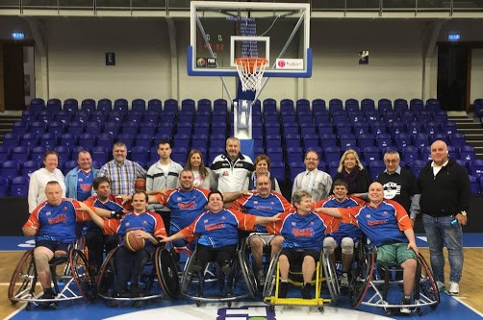
El kell hitetnünk az emberekkel,
hogy a fogyatékkal élőknek ma Pécsett nem csak joguk,
de már lehetőségük is van arra, hogy sportoljanak,
egy támogató közösséghez tartozzanak!
www.rollingbasket.hu · www.facebook.com/sportolnifogok

Slide 14
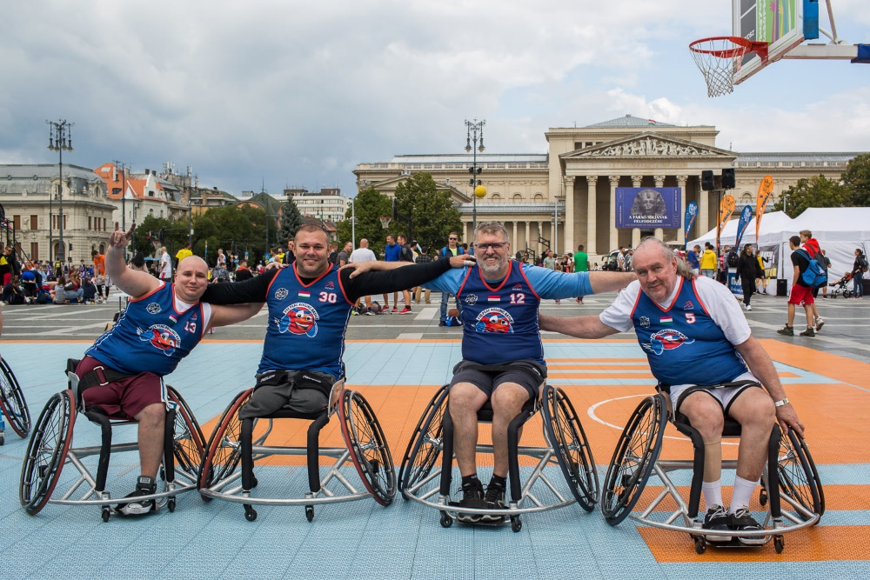

És még valami!
Ajánljanak bennünket!
Ajánlják a kerekesszékes kosárlabdázás lehetőséget mozgássérült embertársainknak!
Jöjjenek el és hozzák el Őket egy edzésünkre,
hogy személyes benyomást szerezhessenek rólunk és arról, amit csinálunk!
Meghívom Önöket edzéslátogatásra! Jöjjenek el csoportosan!
Helyszín: Pécs, Nemzeti (Rátgéber) Kosárlabda Akadémia
Időpont: Kedd és péntek 20:30 – 22:00
www.rollingbasket.hu · www.facebook.com/sportolnifogok

Slide 15
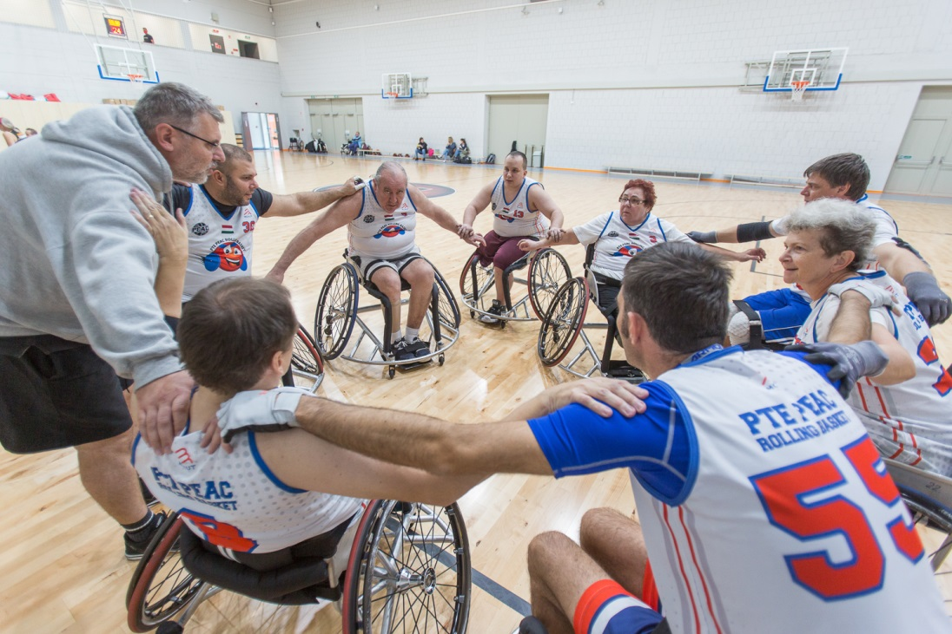
EGYÜTT KEREKEBB!
www.rollingbasket.hu
www.facebook.com/sportolnifogok
www.rollingbasket.hu · www.facebook.com/sportolnifogok

